Slide 1
TEMA 15 :
Gramática: El texto
Ortografía: Los signos ortográficos
Vocabulario: Coloquialismos y vulgarismos
Escritura: El cómic
Literatura: Clases de poemas

Slide 2
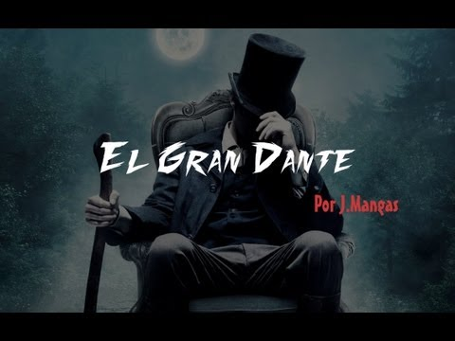
TEXTO: El gran Dante
La estructura del texto teatral
Al escribir una obra de teatro, los autores suelen organizar la historia en tres grandes partes: planteamiento, nudo y desenlace. En el planteamiento, se presenta un problema o una situación y a los personajes que van a intervenir en la obra. En el nudo se suele desarrollar el conflicto que da pie a la historia y en la parte final se muestra el desenlace o solución de ese conflicto. Muchas veces, la división de las obras en escenas o cuadros responde, como en el texto que acabas de leer, a esa estructura interna.
Aunque muchas obras modernas no siguen la estructura clásica de planteamiento, nudo y desenlace, son innumerables las obras teatrales de todos los tiempos que sí lo hacen.

Slide 3
Dante Alighieri
Dante Alighieri es una de las figuras más importantes de la literatura italiana y universal. Aunque Dante escribió numerosos libros sobre política y filosofía, este florentino del siglo XIII ha pasado a la historia por ser uno de los mejores poetas de todos los tiempos.
Su obra cumbre, la Divina Comedia, está considerada como una de las más importantes de la literatura universal. En esa obra, Dante hace un viaje imaginario por el infierno, el purgatorio y el cielo, y en este recorrido reflexiona sobre la vida y sobre el ser humano.

Slide 4
GRAMÁTICA: El texto
El texto
Generalmente, los seres humanos utilizamos el lenguaje para comunicarnos.
Pero no nos comunicamos con palabras o con enunciados sueltos, sino con unidades superiores a las que llamamos textos. La extensión de los textos es variable. Normalmente, los textos están formados por varios enunciados.
Los textos pueden ser orales o escritos. Por ejemplo, una conversación o una noticia radiofónica son textos, y un cuento o un cartel también lo son.

Slide 5
Características del texto
Hay muchas clases de textos, pero todos ellos tienen unas características
que nos permiten identificarlos.
Los textos son mensajes completos, es decir, contienen toda la información necesaria para ser comprendidos.
Las ideas que aparecen en un texto se presentan en orden, por lo tanto, los enunciados que lo componen también.
Todos los enunciados de un texto tratan del mismo tema.
Los enunciados están relacionados entre sí.

Slide 6
Tipos de textos
Suelen distinguirse cinco tipos de textos diferentes: narrativos,
descriptivos, dialogados, expositivos y argumentativos.
En un texto narrativo se cuenta una historia real o ficticia.
En un texto descriptivo se muestran los rasgos que caracterizan a seres, objetos, lugares…
En un texto dialogado se intercambia información entre varios interlocutores.
En un texto expositivo se explican hechos, conceptos o fenómenos.
En un texto argumentativo se defiende una opinión de forma razonada.

Slide 7
ORTOGRAFÍA: Los signos ortográficos
Recuerda el uso de estos signos de puntuación:
La raya – . Se utiliza para introducir las palabras que dicen los personajes en un diálogo. Por ejemplo: –Mañana iremos al teatro.
Las comillas « » . Se utilizan para reproducir exactamente las palabras que dice alguien. Por ejemplo: El crítico Diego Díaz ha dicho: «Una obra imprescindible».
Los paréntesis ( ) . Se utilizan para intercalar en una oración datos aclaratorios como fechas, lugares, explicación de siglas… Por ejemplo: Dante nació en Florencia (Italia).

Slide 8
VOCABULARIO: Coloquialismos y vulgarismos
Generalmente, solemos expresarnos de forma espontánea. A veces, utilizamos determinadas palabras y expresiones solo ante personas de confianza. Esos términos se denominan coloquialismos. Por ejemplo: La función ha estado guay. Los coloquialismos no deben usarse en situaciones formales.
No hay que confundir los coloquialismos con los vulgarismos.
Los vulgarismos son palabras o expresiones que no deben utilizarse nunca porque son incorrectas. Por ejemplo, cocreta (por croqueta). También son propios del lenguaje vulgar algunos errores como utilizar el artículo delante del nombre propio. Por ejemplo: Se lo dije a la Paula (por Se lo dije a Paula).

Slide 9
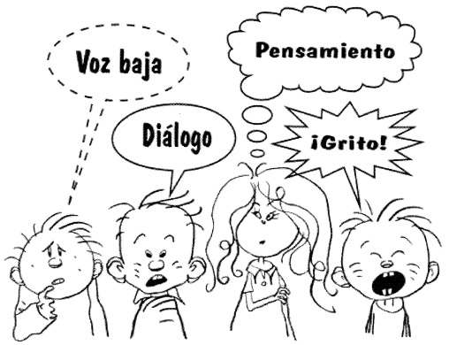
Escritura: el cómic
El cómic cuenta una historia en una serie de viñetas. Las viñetas contienen dibujos, bocadillos con las palabras de los personajes y, en ocasiones, una línea narrativa que completa la historia.
También es frecuente que en los cómics se utilicen onomatopeyas y recursos gráficos para representar movimientos.

Slide 10
Literatura: Clase de poemas
El poema
Un poema es un mensaje completo escrito en verso. Hay dos clases de poemas: estróficos y no estróficos.
Los poemas estróficos son los que tienen sus versos agrupados en estrofas. Por ejemplo, el soneto.
Los poemas no estróficos son los que no tienen los versos agrupados en estrofas. Por ejemplo, el romance.

Slide 11
El soneto
El soneto es un poema estrófico formado por catorce versos endecasílabos agrupados en dos cuartetos y dos tercetos. El esquema de los cuartetos es siempre el mismo: ABBA ABBA.
El esquema de los tercetos puede variar. He aquí un soneto de Lope de Vega:
A Un soneto me manda hacer Violante;
B en mi vida me he visto en tal aprieto,
B catorce versos dicen que es soneto,
A burla burlando van los tres delante.
A Yo pensé que no hallara consonante,
B y estoy a la mitad de otro cuarteto;
B mas si me veo en el primer terceto,
A no hay cosa en los cuartetos que me espante.
C Por el primer terceto voy entrando
D y aun parece que entré con pie derecho;
C pues fin con este verso le voy dando.
D Ya estoy en el segundo, y aun sospecho
C que estoy los trece versos acabando:
D contad si son catorce, y está hecho.

Slide 12
El romance
El romance es un poema formado por un número indefinido de versos octosílabos, de los que solo riman los pares en asonante.
_ Por el mes era de mayo,
a cuando hace la calor,
_ cuando canta la calandria
a y responde el ruiseñor.

Slide 13
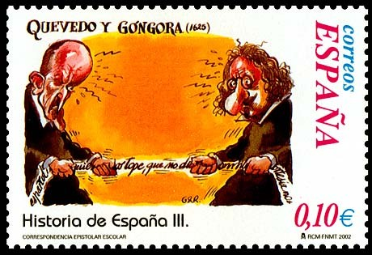
Siglo de Oro
Francisco de Quevedo
Quevedo es uno de los autores más destacados de la literatura española. Toda su obra, tanto narrativa como poética, es de una calidad excepcional.
En su poesía trató temas muy variados y utilizó tonos muy diferentes. Así, la seriedad y el intenso sentimiento de sus composiciones amorosas contrastan con el humor y la ironía de otros poemas suyos. Pero, por encima de todo, lo que más asombra de este autor es su prodigioso dominio del lenguaje. Quevedo fue capaz de inventar términos o de realizar asociaciones de palabras que sorprenden al lector.
A una nariz
Érase un hombre a una nariz pegado, érase una nariz superlativa, érase una nariz sayón y escriba, érase un peje espada muy barbado. Era un reloj de sol mal encarado, érase una alquitara pensativa, érase un elefante boca arriba, era Ovidio Nasón más narizado.

